Slide 1
Les 5 sens
La vue

Slide 2
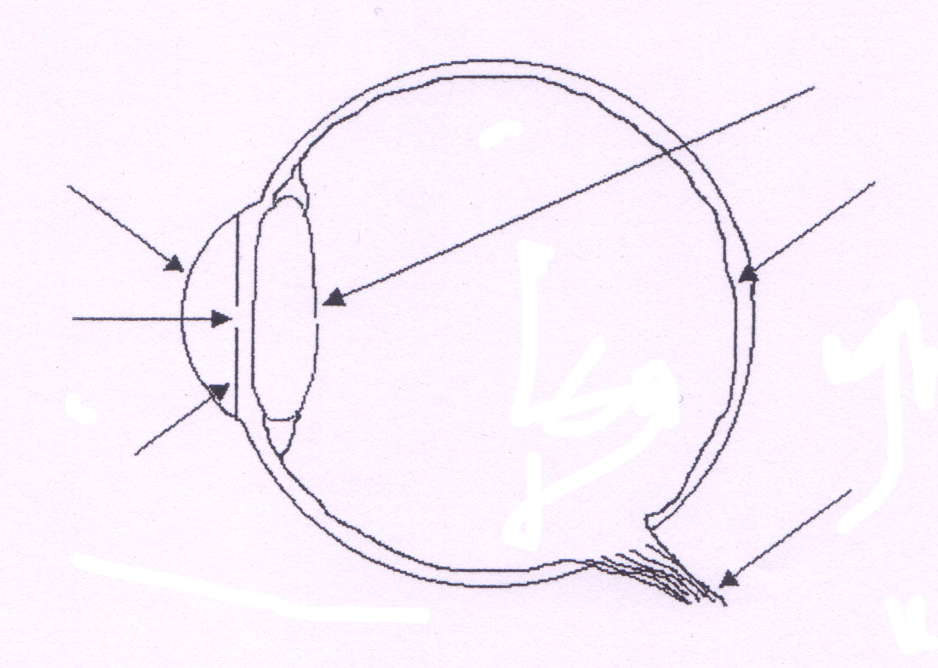
Jeu des devinettes
Replace les mots suivants en fonction de leur définition : le nerf optique – le cristallin – la cornée – la pupille – l’iris – la rétine
. Je transmets le message de l’œil au cerveau. Je suis ….
. En changeant de forme, je permet d’obtenir la netteté. Comme un appareil photo, lorsqu’on fait la mise au point. Je suis ……
e suis ……
. Je suis transparent et je recouvre l’œil …. Je suis …..
. Je contrôle la quantité de lumière en s’ouvrant plus ou moins. Je suis noir ….. Je suis ….
. Moi aussi je contrôle la lumière en m’ouvrant et en me fermant. Je suis …..
. Je ressemble à un film sensible sur lequel l’image que je vois vient se former. Je suis située au fond de l’œil. Je suis ….
Le nerf optique
Le cristallin
La cornée
La pupille
L’iris
La rétine

Slide 3
Le schéma de l’œil
Le cristallin
La cornée
La rétine
La pupille
L’iris
Le nerf optique
Les mots à replacer : le nerf optique – le cristallin – la cornée – la pupille – l’iris – la rétine

Slide 4
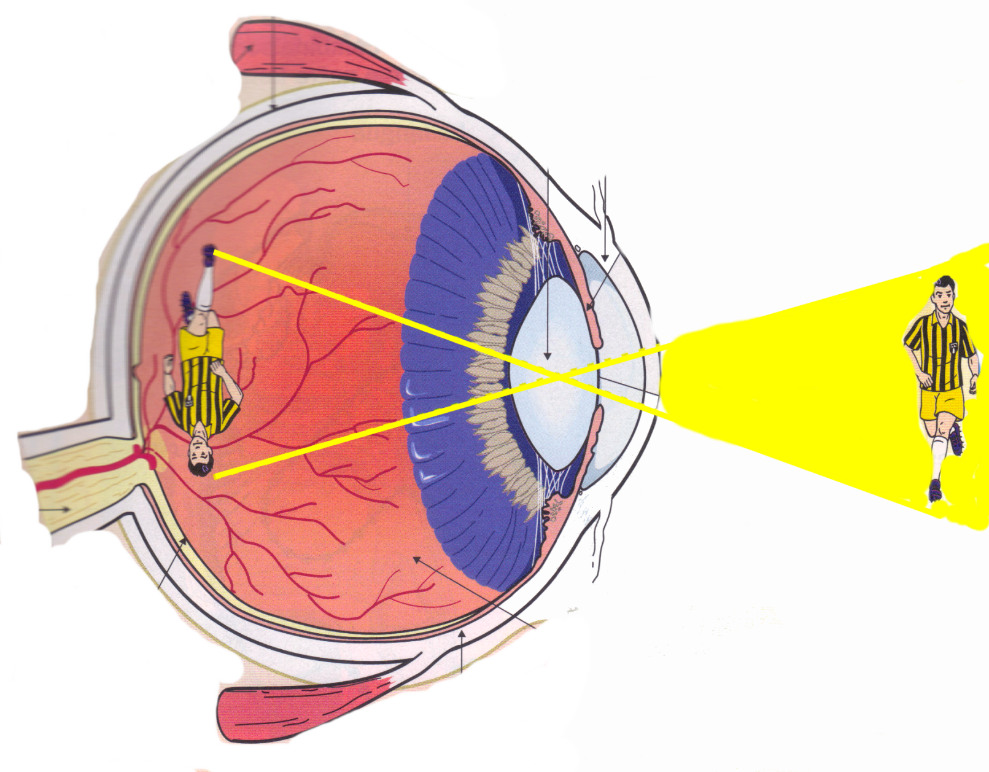
Regarde ce qui se passe lorsque l’on voit quelque chose …. Explique le sur ton cahier de sciences.

Slide 5
Les expériences

Slide 6
Expérience n°1 – Vision binoculaire
Placer un rouleau sur un œil et la main opposée à côté du rouleau à son extrémité.
Que voyez-vous ?
Résultat : On voit un trou dans la main.
Conclusion : Les deux images reçues par le cerveau se superposent.

Slide 7
Expérience n°2 – Dominance de l’oeil
Fermer l’œil droit et cacher un objet éloigné avec le crayon bras tendue, puis sans bouger le crayon, fixer l’objet cette fois-ci avec l’autre œil, puis avec les deux.
Que se passe-t-il ?
Résultat : L’objet semble situé à un endroit différent et à côté du crayon et pour un œil il est pratiquement sur le même alignement lorsqu’on regarde avec les deux yeux.
Conclusion : On possède un œil dominant par rapport à l’autre, comme pour la main et le pied.

Slide 8
Expérience n°3 – Rôle de l’iris
Observer les yeux d’un camarade. Se tenir éloigné de son camarade avec un lampe de poche. Rapprocher la source lumineuse des yeux et voir ce qui se passe.
Résultat : Les pupilles deviennent de plus en plus petites. L’iris se ferme.
Conclusion : L’iris s’ouvre et se ferme selon l’intensité de la lumière.

Slide 9
Expérience n°4 – Illusion d’optique
Tu vas voir une série d’image.
Réponds sur ton cahier de sciences aux questions posées.

Slide 10
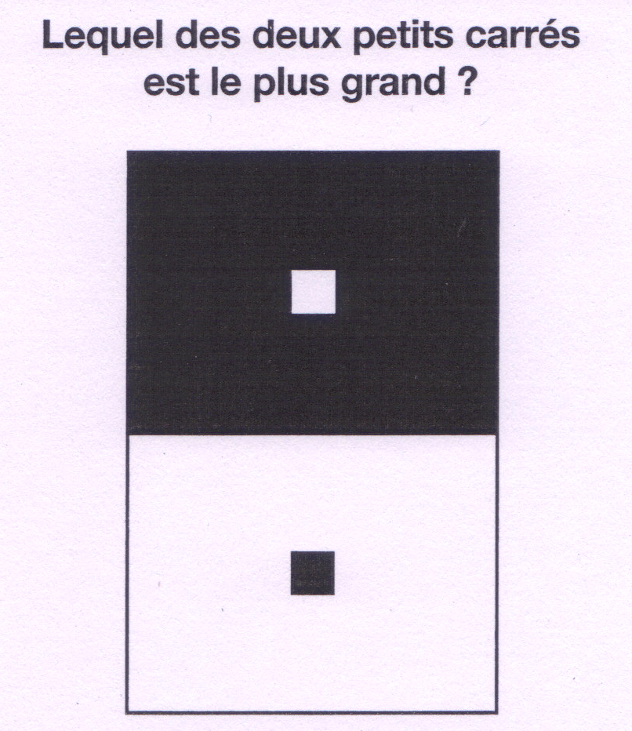
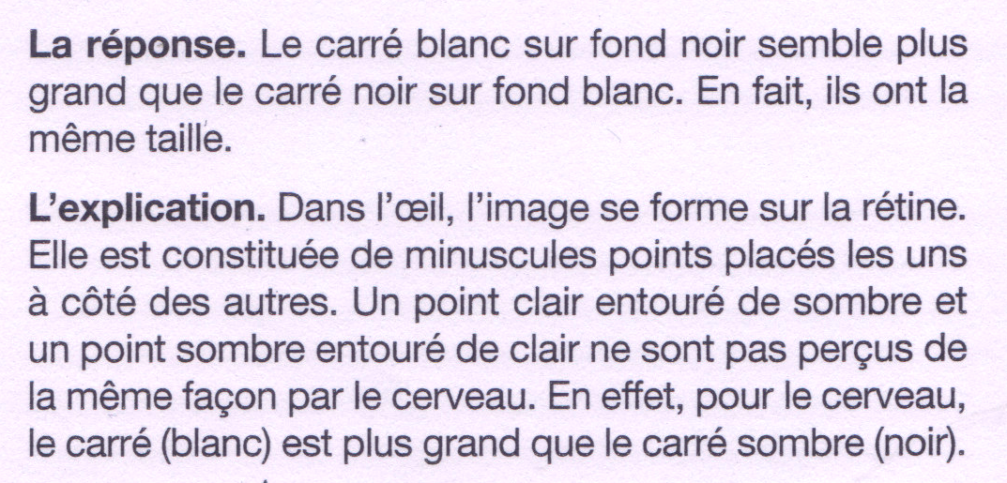

Slide 11
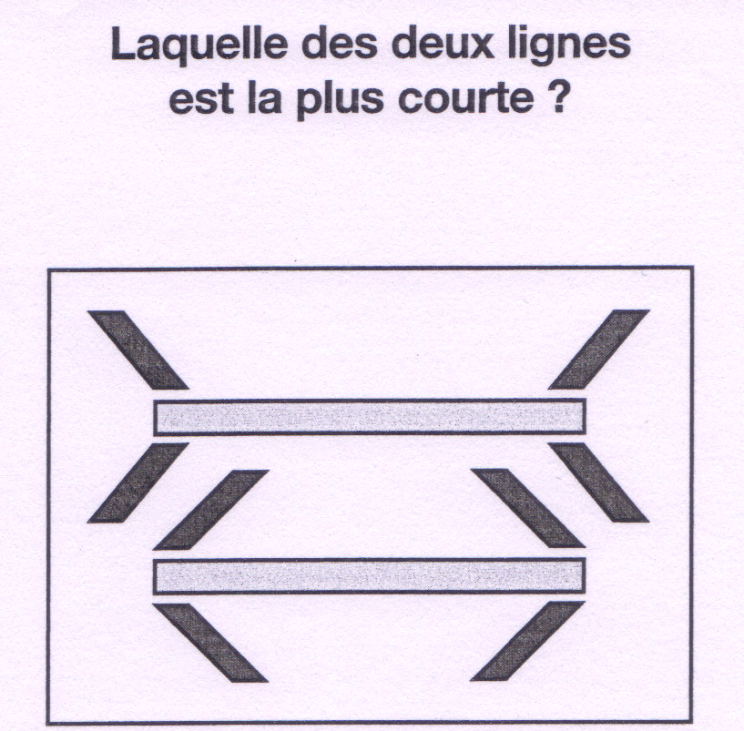
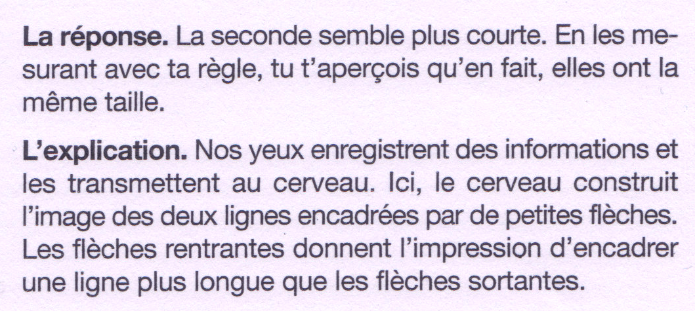

Slide 12
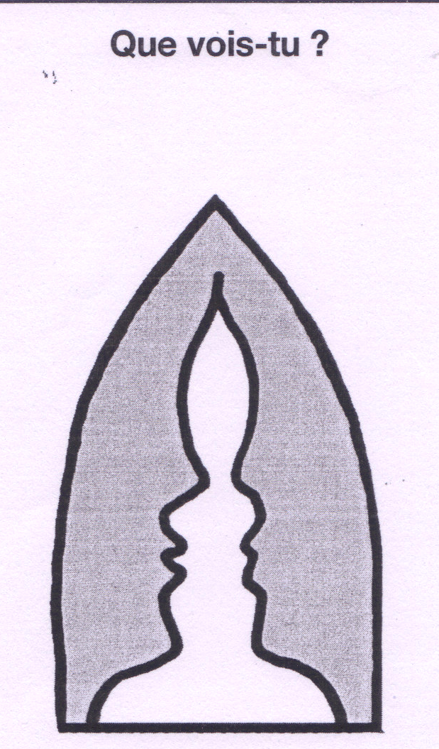

Slide 13
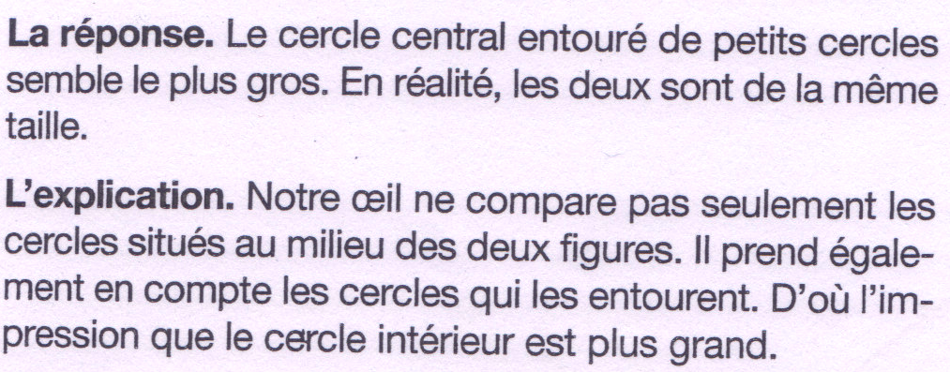

Slide 14
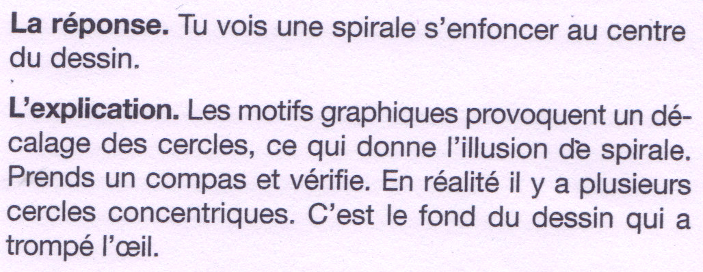

Slide 16
Ce que je dois retenir
Nous possédons 5 sens et pour chaque sens un organe lui est associé
Le toucher : la peau
Le goût : la langue
L’odorat : le nez
La vue : les yeux
L’ouïe : les oreilles
Quand nous touchons, nous goûtons, nous sentons, nous voyons et nous entendons, le message est envoyé par les nerfs au cerveau.
Le toucher : les nerfs sensitifs
Le goût : les nerfs gustatifs
L’odorat : les nerfs olfactifs
La vue : le nerf optique
L’ouïe : les nerfs auditifs
Tous les nerfs font partis du système nerveux. Le système nerveux est composé aussi du cerveau et de la moelle épinière.
Il y a deux types de nerfs :
Les nerfs sensitifs : qui transmettent le message au cerveau
Les nerfs moteurs : qui transmettent le message du cerveau aux muscles.
Je dois savoir que la langue est divisée en 4 zones, et savoir où se situent les 4 saveurs.
Je dois connaître le schéma de l’œil.

